Slide 1
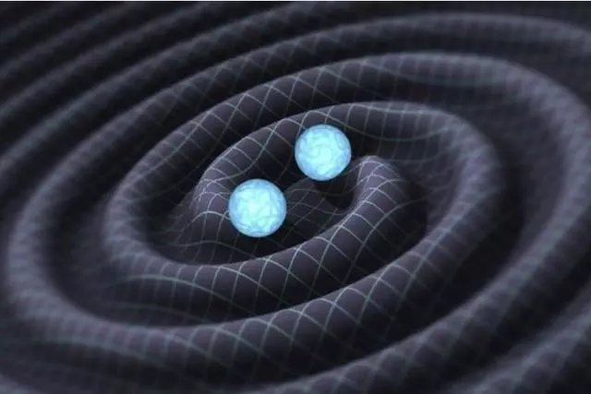

Slide 2
2017诺贝尔物理学奖

Slide 3
宇宙大蹦床

Slide 4
用圆规丈量宇宙LIGO

Slide 5
引力波的意义

